Slide 1

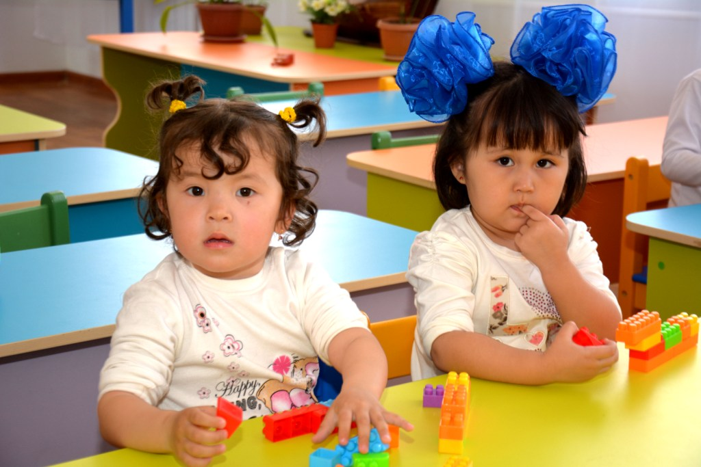
Адаптация ребёнка к детском саду.

Slide 2
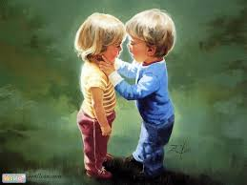
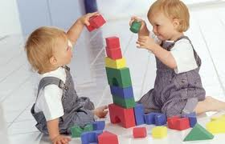
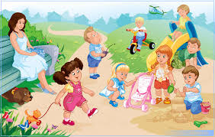
Содержание
Понятие «Адаптация».
Значение адаптации в жизни малыша.
Адаптация по степени тяжести.
Факторы влияющие на адаптацию.
Ступенчатость адаптации.
Рекомендации.

Slide 3
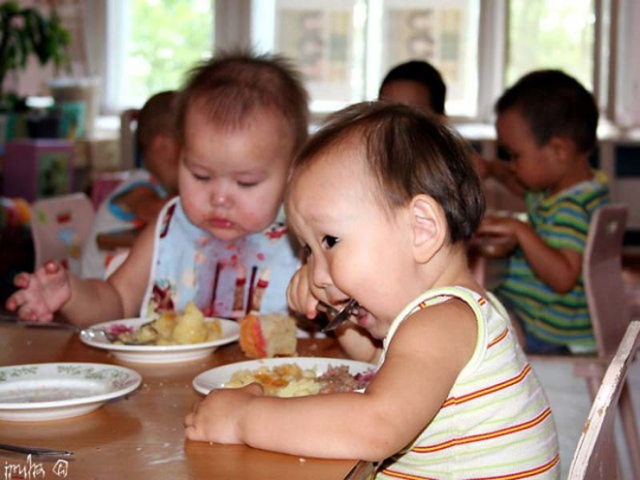
Адаптация.
вхождения ребёнка в новую
для него среду и болезненное
привыкание к её условиям.
Адаптацию в условиях дошкольного
учреждения - процесс или приспособление
функций организма ребёнка к условиям
существования в группе.

Slide 4
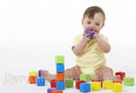
Значение адаптации
Изменение привычных условий жизни.
Смена стереотипов.
Стресс.
Соматические изменения.
Потеря сложившихся привычек.

Slide 5

Стресс –
это реакция на борьбу с
трудностями, норма
перехода от
одних условий к другим.
Формирование адаптивных механизмов. | Изменение гормональной системы организма.

Slide 6
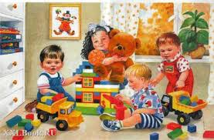
Адаптация по степени тяжести.
1.Лёгкая адаптация.
Поведение детей нормализуется в
течение месяца, заболеваний не
возникает (за исключением редких случаев).
2.Адаптация средней тяжести.
Нарушения в поведении ребёнка выражены более ярко и длительнее. Заболевания возникают в виде острой респираторной инфекции, протекающей без осложнений.
3.Тяжёлая адаптация.
Тяжёлая адаптация характеризуется значительной длительностью ( от 2 до 6 и более месяцев) и тяжестью всех проявлений. Эта форма адаптации может протекать в двух вариантах.

Slide 7
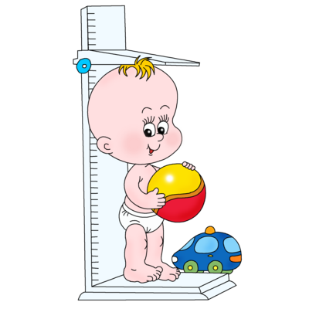
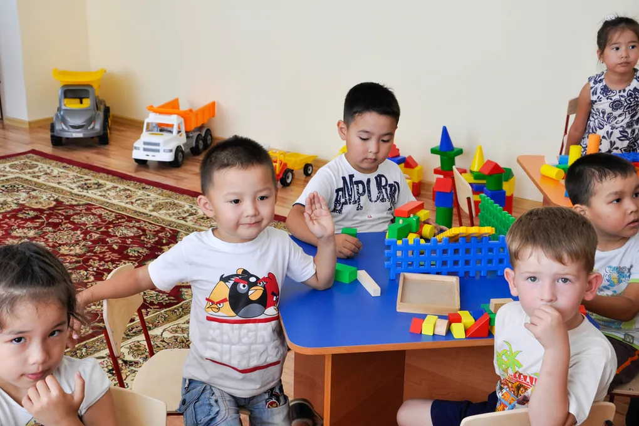
Факторы влияющие на адаптацию.
1.Состояние здоровья и уровня развития ребёнка.
Здоровый, хорошо развитый ребёнок легче переносит трудности социальной адаптации.
2. Индивидуальные особенности.
Дети одного и того же возраста по- разному ведут
себя в первые дни пребывания в детском саду.
Одни дети плачут, отказываются есть спать, на каждое предложение взрослого реагируют бурным
протестом. Другие, наоборот, внешне спокойны, а в
последующие дни с плачем расстаются с родителями,
плохо едят, спят, не играют.

Slide 8

3.Биологические и социальные факторы.
Биологические факторы | Социальные факторы
токсикозы и заболевания матери во время беременности. осложнения при родах. заболевания малыша в первые три месяца жизни. частые Заболевания ребёнка до поступления в детский сад. | 1. условия жизни семьи: создание режима дня в соответствии с возрастом и индивидуальными особенностями, формирование у детей умений и навыков. 2. личностных качеств, которые соответствуют возрасту( пр-р: умение играть с игрушками, общаться со взрослыми и другими детьми, самостоятельно обслуживать себя и т.д.).

Slide 9
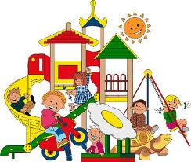
4. Уровень тренированность адаптационных механизмов.
Малыш, который до поступления в детский сад не
однократно попадал в разные условия ( посещал
родственников, знакомых, и.т.п. ) легче привыкает к
дошкольному учреждению.

Slide 10

Ступенчатость адаптации.
Первая неделя ребёнок должен пребывать в группе не более 2 часов, обязательно в отведённые для него часы во время бодрствования.
Во вторую неделю ребёнок ходит в детский садик 4 часа, знакомят с кроваткой, с пищей.
Третья неделя – ребёнок находится в детском саду
уже 6 часов. принимает условия, предлагаемые взрослым, принимает пищу, горшок.
Четвёртая неделя - ребёнок находится в детском саду уже 8 часов.
Нельзя ускорить течение адаптации!

Slide 11
Рекомендации
Прежде всего вам необходимо заранее познакомиться с условиями детского сада, в который вы поведёте малыша.
Вы сами должны быть психологически готовы к расставанию. Успокойтесь и не нервничайте - любое ваше внутреннее состояние сразу передаётся ребёнку.
Наложите запрет на домашнее обсуждение будущих детсадовских проблем в присутствии ребёнка (дети этого возраста уже всё понимают).

Slide 12
4. Не пугайте ребёнка. Фразы типа «Не балуйся, а то отправлю в садик!» могут поселить в его душе страх, который потом будет трудно побороть. Но и идеализировать детский сад не стоит, иначе он просто не оправдает надежд ребёнка. Лучше всего быть в этом отношении честным. Расскажите вашему сыну или дочке, чем они будут заниматься в группе, какие требования там существуют (слушаться воспитателя, соблюдать распорядок дня, не обижать других малышей).
5. Узнайте режим дня и начинайте придерживаться его дома. Не забудьте напоминать при этом: «А сейчас детки в детском саду ложатся спать ( идут гулять, садятся обедать).

Slide 13
Не обещайте ребёнку вознаграждения за посещение детского сада. Дайте ему сразу понять: впереди обычная жизнь, в ней будут друзья, интересные игры, прогулки, и надо в эту жизнь включаться сразу, а не сидеть у окна в ожидании прихода родителей.
А что делать, когда малыш постоянно плачет и в прямом смысле хватается за юбку? Необходимо не затягивать расставание и не «дразнить» ребёнка своим присутствием. Как правило уже через несколько минут после вашего ухода ребёнок спокойно включается в игру. Разработайте свой собственный ритуал прощания, пусть он помашет вам рукой из окна или пошлёт воздушный поцелуй…

Slide 14
Помочь ребенку разобраться в игрушках: использовать показ действий с ними, сюжетный показ, совместные действия, вовлекать ребенка в со­вместную игру.
Развивать подражательность в действиях ребенка: «Полетаем, как воробушки», «Попрыгаем, как зайчики».
Учить обращаться к другому человеку, делиться игрушкой, жалеть плачущего и т. д.
Накануне первого посещения детского сада необходимо напомнить ребёнку, что завтра он идёт в группу, и ответить на все вопросы ребёнка.

Slide 15
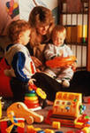

Подчёркивайте, что ваш ребёнок, как прежде, дорог вам и любим.

Slide 16

СПАСИБО
ЗА ВНИМАНИЕ.

